Slide 1
MI – BYSDN 简介
惠坤（v-kevxi）

Slide 2
背景
基于公司工作性质，很多组会用到微软内部未公开的方法和平台，所以很多时候我们如果工作上遇到问题，请教Internet上的论坛未必会有人知道，尤其是微软内部的一些API。所以，我们亟需一个内部平台，大家可以将问题发布出来，公司中有相似项目经验的同事看到后可以第一时间做出解答，提高大家的工作效率。

Slide 3
创新点
1.打造属于公司内部的CSDN，提高同事解决问题的效率。同时在平台上也可以学到很多知识。
2.主页面图表展示，公司技术大牛，活跃用户一目了然
3.Time Line: 随时追溯自己在论坛留下的每一个足迹

Slide 4
技术点
1.MVC + Entity (Code first)
2.Jquery + basic JS
3.BootStraps frame
4.Core plug-ins
a. file upload : plupload (mulit-runtime file-Uploader)
b. Code Highlight: Syntaxhighlighter
(Support 23 kinds of develop languages)
c. WYSIWYG Editor: Most professional lightweight editor

Slide 5
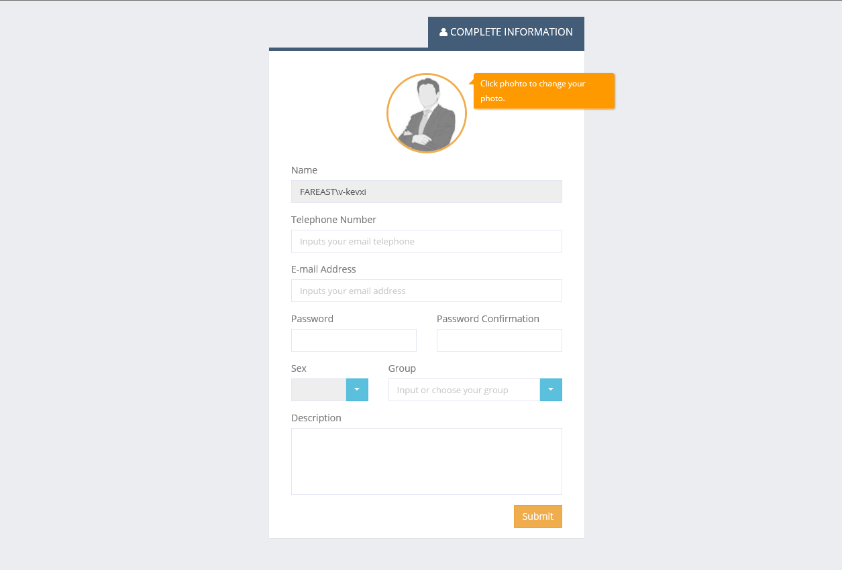
截图(Login)

Slide 6
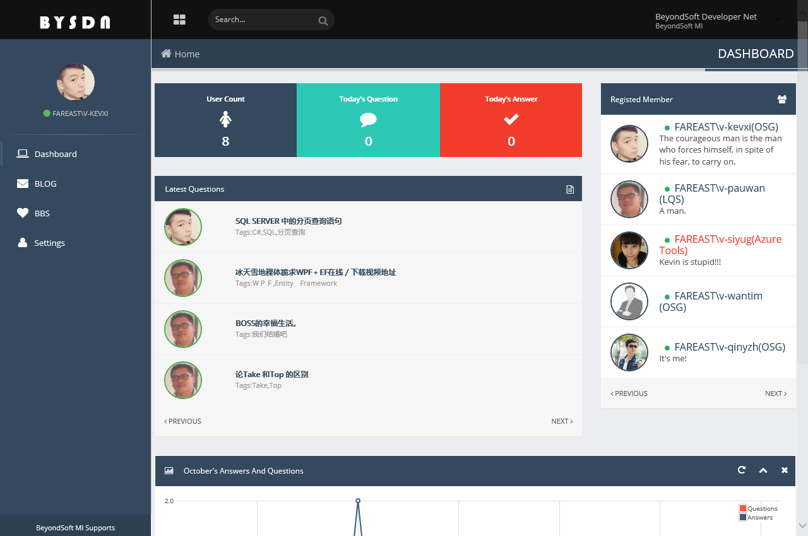
截图(Dashboard)

Slide 7
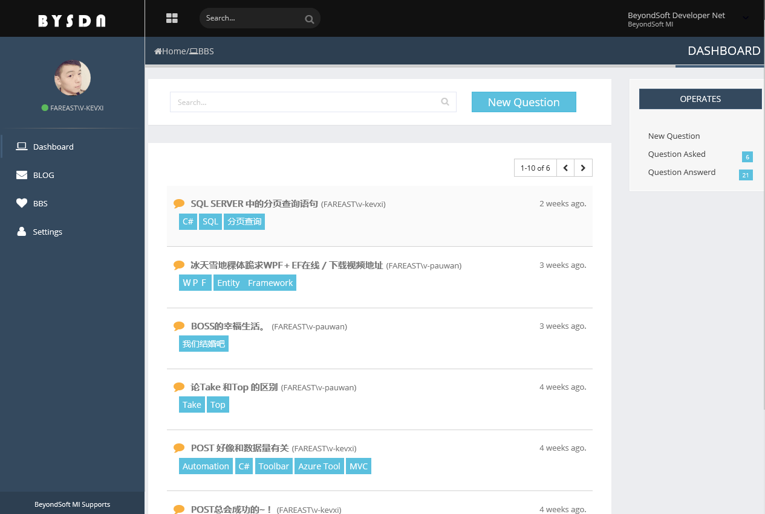
截图(Quest Page)

Slide 8
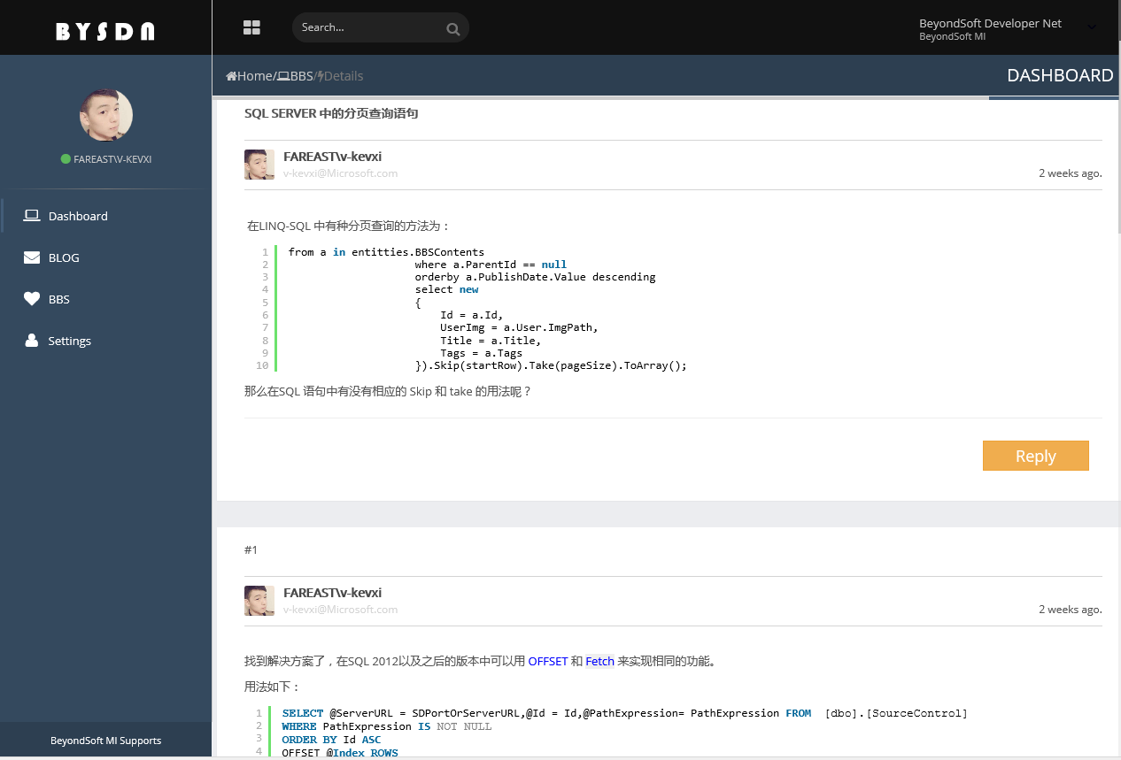
截图(Quest Details Page)

Slide 9
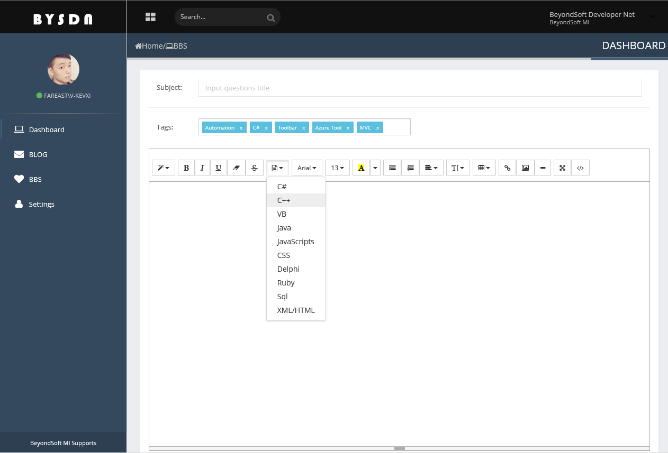
截图(Quest Details Page)

Slide 10
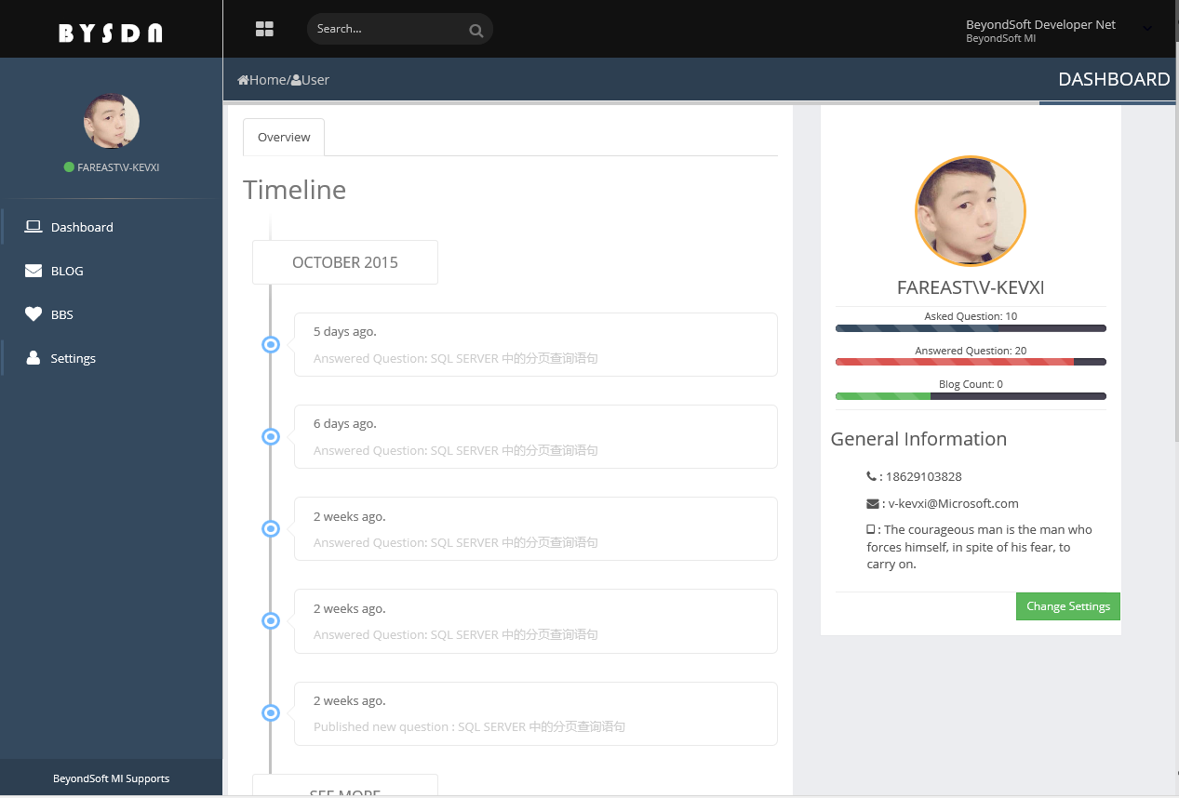
截图(Quest Details Page)

Slide 11
Q & A

Slide 12
Thanks!

